Slide 1





Slide 2
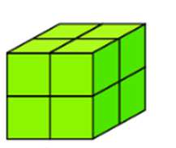


Hình sau gồm bao nhiêu hình lập phương?

Slide 3

Hình sau gồm bao nhiêu hình lập phương?

Slide 4
Hình nào có thể tích lớn hơn?

Slide 5
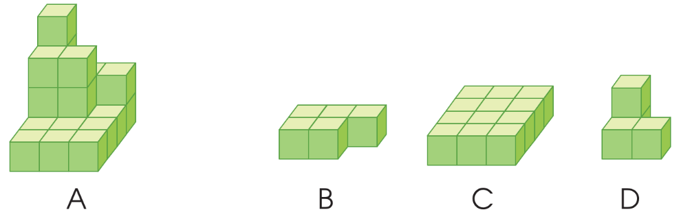
So sánh thể tích của hình A với tổng thể tích của các hình B, C và D dưới đây:
3

Slide 6
Hãy cho quả trước mặt vào 2 cốc nước bằng nhau, quan sát và cho biết quả nào có thể tích lớn hơn?
4

Slide 7
5
Thực hành:
- Lấy ra một chiếc hộp có dạng hình hộp chữ nhật.
- Xếp các hình lập phương như nhau lấp đầy chiếc hộp.
- Đếm số hình lập phương nhỏ đã sử dụng.
- Nói: Thể tích chiếc hộp khoảng ? hình lập phương nhỏ.

Slide 8
Kể chuyện
CÂN VOI

Slide 9





Slide 10


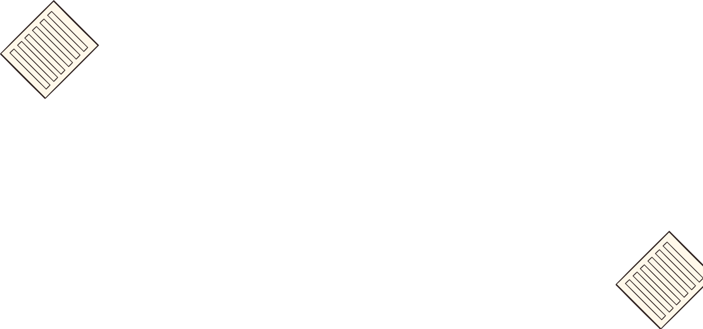




Slide 11
So sánh thể tích của hình A với tổng thể tích của các hình B, C và D dưới đây:
3
Hình A có: ……………………………………………………..........................................
……………………………………………………………………………………………………
Vậy: ……………………………………………………………………………………………..

Slide 12
Quan sát và cho biết quả nào có thể tích lớn hơn?
4
ĐỒ DÙNG: ……………………………………………………..........................................
……………………………………………………………………………………………………
THỰC HÀNH:……………………………………………………........................................
KẾT QUẢ: ……………………………………………………..........................................
……………………………………………………………………………………………………
……………………………………………………………………………………………………

